Slide 1
資料結構與演算法
課程教學投影片

Slide 2
第十三章–雜湊
本章各段大綱
13-1 雜湊概觀
13-2 雜湊應用與雜湊函數
13-3 溢位處理
13-4 雜湊搜尋法

Slide 3
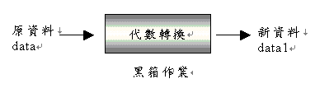
13-1 雜湊概觀
雜湊相當於數學模型中的代數轉換,應用在許多方面,如編碼系統、密碼加密與解密、影像遮罩(image mask)、位元遮罩(bit mask)、位元移位(bit shift)、位元旋轉(bit rotation)

Slide 4
13-1 雜湊概觀-基本名詞
鍵值(value)：要轉換的資料
雜湊函數(hasing function)：代數轉換式子，或稱赫序函數，一般以h(x)代表。
雜湊表(hasing table)：用於存放資料的表格，可以是檔案，陣列或記憶體空間等，它具有可直接存取資料的位址，雜湊表可儲放資料的桶數，稱為雜湊空間。
雜湊值(hasing key)：資料x經由雜湊函數轉換後的值，以key代表之，即h(x)=key。
桶(bucket)：雜湊表中存放資料的位置，且每個桶被指定一個唯一的位址，稱為桶址(bucket address)。
槽(slot)：一個桶可以在細分多個槽，或者只有1個槽，槽才是真正存放資料的單位，即每個槽放入一個資料。

Slide 5
13-1 雜湊概觀-基本名詞
當我們在操作雜湊函數時，可能不同的資料會得到相同的雜湊值，或者已無可用的槽可放資料等情況，這些情況有如下的定義：
同義值：如果兩個不同資料data1，data2其雜湊值相同時，即h(data1)=h(data2)，則稱data1和data2為同義值。
碰撞：當兩個不同資料data1，data2其雜湊值相同時，則稱為碰撞。
溢位：如果資料的雜湊值key所對應的桶址中，槽皆已放滿資料，此位已沒有空間再存放資料時。
載入密度：雜湊空間的載入密度以d來表示，d=n/sb，n是資料數，s是每個桶的槽數，d的值愈大，則使用率愈高，碰撞和溢位的機會將相對提高。

Slide 6
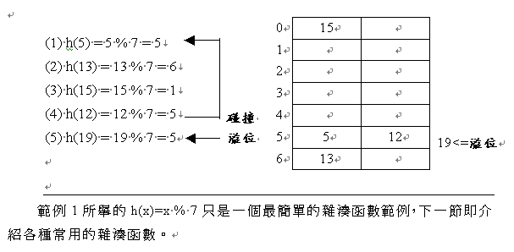
13-1 雜湊概觀-範例
〈範例1〉
假如雜湊表的桶數有7個，每個桶有2個槽，雜湊函數是取除以7的餘數h(x)=x % 7，則下列資料5，13，15，12，19依序進行雜湊函數轉換放入雜湊表的步驟如下：

Slide 7
13-2 雜湊應用與雜湊函數-
雜湊應用的特性
相同的鍵值可得到相同的雜湊值，利用此特性，則雜湊適合作資料的搜尋，首先將要查詢的資料放入雜湊表中，下列要搜尋某鍵值時，即可用同樣的雜湊函數找到此鍵值。
搜尋資料不用像線性搜尋或二分搜尋法一樣，必須一直比對資料，要等到搜尋演算法結束時，才可得知要搜尋的資料是否存在。而用雜湊函數只要經過轉換，如果有碰撞情況或溢位情況，則再作簡單的線性搜尋即可。
搜尋資料為O(1)的時間複雜度
資料有異動（新增或刪除）時亦為O(1)的時間複雜度
一個好的雜湊函數應符合,運算容易且速度快,碰撞頻率小,鍵值所轉換的桶址要儘量能平均分佈，這樣才能充分運用雜湊表，減少碰撞頻率

Slide 8
13-2 雜湊應用與雜湊函數
常用的雜湊函數：
  除法(division)
  平方取中法(mid-square)
  折疊法(floding)
  抽取法(extracting)
  乘法(mutiplication)
  基數法(radix method)
  數位分析法(digit analysis)

Slide 9
13-2 雜湊函數-除法
除法一般是用取餘數的方法,假設某一鍵值x，除以m取餘數時，其雜湊函數為：
h(x)=x % m=key
則上述雜湊具有下列特性：
  key即為桶址
  key的範圍介於0~(m-1)之間，即有m個桶

Slide 10
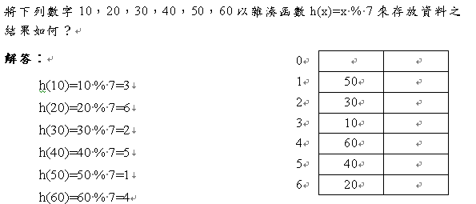
13-2 雜湊函數-除法範例

Slide 11
13-2 雜湊函數-平方取中法
平方取中法是將鍵值x先平方，再取中間的數字y，因為一個鍵值平方後，數值會變得很大，取中間的數字仍然可能很大，如果桶址m比y的數值小時，再壓縮y的值，使其壓縮後的值要介於0~m-1的桶址範圍內。壓縮的方法一般是以y的可能範圍除以m得到壓縮比r，再以y/r取其商數當作桶址。如果桶址為m，則鍵值x的雜湊函數為：
  k(x)=x²
  取x²的中間數字為y，假如是4位數
  r=104/m，如果y>m，則y1=y/r

Slide 12
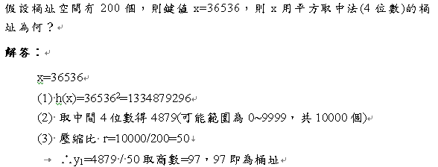
13-2 雜湊函數-平方取中法範例

Slide 13
13-2 雜湊函數-折疊法
折疊法是將鍵值分成幾段，除了最後一個之外，其餘各段的長度要一樣，再依下列兩種方法將各段數值加總得y，y值再作除以桶址m的餘數運算，得到k即為桶址
  第一種方法：稱為移動折疊法，將各段數字直接相加的y
  第二種方法：稱為邊界折疊法，將奇數段或偶數段數字反轉，加總數字，得y

Slide 14
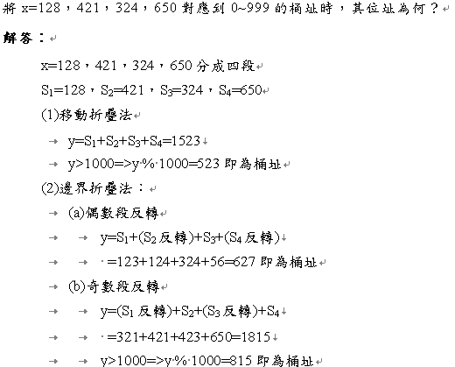
13-2 雜湊函數-折疊法範例

Slide 15
13-2 雜湊函數-抽取法
抽取法是抽取鍵值x中最具雜湊效果的幾個單一數字組合成y值，例如桶址有1000個，則抽取3個數字，如果抽取的數字比桶址範圍大，再以餘數運算取其餘數當作桶址。

Slide 16
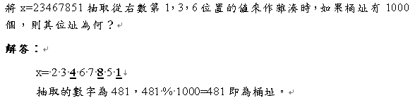
13-2 雜湊函數-抽取法範例

Slide 17
13-2 雜湊函數-乘法
因為除法13-2-2節介紹的除法取決於m的選取，如果m選得不恰當，容易造成碰撞，如果用乘法，則m值比較不重要，不用像除法所需要的要求。
令鍵值為x，A是一個小數常數，0<A<1，則乘法雜湊函數為：
  h(x)=m * (A*x的小數點) 的整數
  因為(k*A的小數點)是介於0~1之間的值，乘以m則其範圍為0~m-1，剛好可需作為桶址。

Slide 18
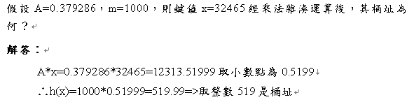
13-2 雜湊函數-乘法範例

Slide 19
13-2 雜湊函數-基數法
基數法是利用數字系統的基數取代來運算位址，方法如下：
  如果鍵值x的數字系統基數是p(例如p=10，代表10進位)，則找一個比p大且與p互質(沒有1以外的公因數)的數值q當作鍵值x的新基數，即原來(x)p變成(x)q。
  將(x)q換算為p基數的數字，即(x)q變成(y)p。
  從y中取出一部份y1(例如後面幾位)當作h(x)的值。
  將y1 與m作餘數運算作為桶址，即y1 % m為桶址。

Slide 20
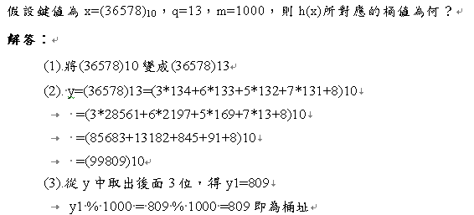
13-2 雜湊函數-基數法範例

Slide 21
13-2 雜湊函數-數位分析法
數位分析法是以統計學的分佈曲度(skewness)原理為基礎，統計出所有鍵值資料的各個數字出現的情況，找出其中某幾個位置的數字分佈最平均，抽取這幾個位置的數字當作桶址。
因為是用統計學的方法找出現有資料鍵值的最佳雜湊函數，所以特別適用於如程式語言系統的保留字，字典、索引關鍵字等的雜湊法應用。

Slide 22
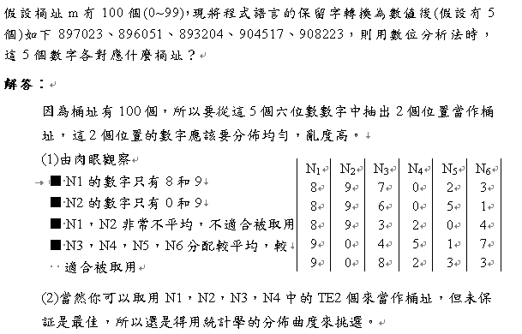
13-2 雜湊函數-數位分析法範例

Slide 23
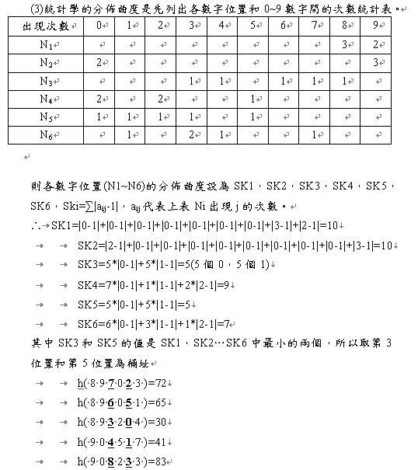
13-2 雜湊函數-數位分析法範例

Slide 24
13-3 溢位處理
當我們用雜湊函數來轉換桶址時，只保証相同的資料經相同的雜湊函數可找到相同的桶址，所以適合應用於搜尋問題。但使用雜湊函數的缺點是不同的資料，經相同的雜湊函數轉換後，可能得到相同的桶址，此時即發生碰撞，此時可將資料放在下一個槽，如果槽滿了，則會發生溢位，溢位處理的方法有下列幾項：
  線性探測法(linear probing)
  平方探測法(quadratic probing)
  再雜湊法(rehasing)
  鍵結串列法(linked list)

Slide 25
13-3 溢位處理-線性探測法
當雜湊法發生溢位時，第一個直覺的處理方法是往下找看看是否有空的桶可存放資料，若有則將資料存放於此，下次找資料時，除了用雜湊函數轉換的桶址要檢查是否為查詢值之外，還要往下找尋是否因溢位處理而放於別的位置。
所以線性控測法是將桶址看成一個環狀位址，如果鍵值x，經雜湊函數轉換為y，如果桶址y已有資料，假設桶址空間為m，則設計一個迴圈(註標變數i)，以(y+i) % m往下找尋新的位置(不會發生溢位的位置)。

Slide 26
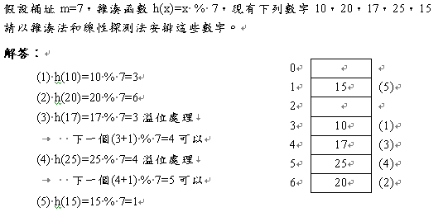
13-3 溢位處理-線性探測法範例

Slide 27
13-3 溢位處理-平方探測法
因為線性探測法是往下找可以取資料的桶址，如果經常處理溢位時，則雜湊表中的相類似資料會聚集在一起，很容易造成其它資料原先要存取的桶址被佔用，這是線性探測的缺點。
而平方探測法是同樣是採用向下探測的方法，但不是每次遞增1的線性方法，而是每次加上一個常數的平方的跳躍式探測，其溢位處理的桶址找尋公式如下：
  (h(x)+i²) % m或(h(x)-i²) % m，i表示第i次碰撞
  其中1≤ i ≤(m-1)/2，m是4h+3型的質數，如7，127…

Slide 28
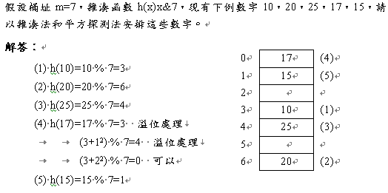
13-3 溢位處理-平方探測法範例

Slide 29
13-3 溢位處理-再雜湊法
再雜湊法是利用多個雜湊函數rh₁(x)，rh₂(x)，rh₃(x)…，當發生溢位處理時，可使用rh₁函數再進行雜湊，如果還是發生溢位處理時，再使用下一個rh₂函數，以此類推，一直到找到適合存取的桶址為止。

Slide 30
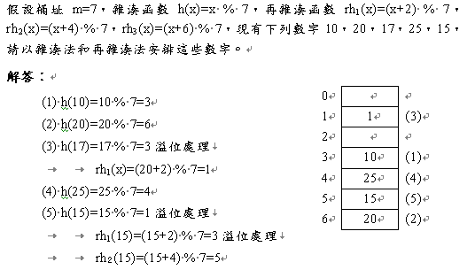
13-3 溢位處理-再雜湊法範例

Slide 31
13-3 溢位處理-鍵結串列法
上述線性探測法、平方探測法和再雜湊有一項缺點是會佔用別的桶址位置，因此很容易造成後面進來的資料發生溢位處理情況，要避免溢位處理的發生，最根本的方法是用鍵結串列法。
鍵結串列法是在桶址後建立鍵結串列，當發生碰撞時即在此桶址往後再加上新的節點，且建立好鍵結。當要找尋資料時，只要經由雜湊函數轉換出桶址後，即由鍵結串列的鍵結往下找尋資料。

Slide 32
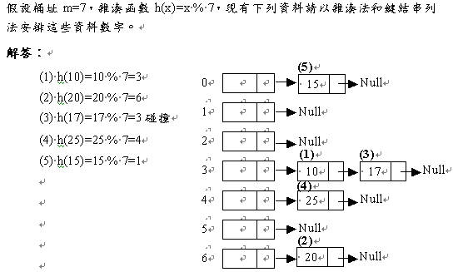
13-3 溢位處理-鍵結串列法範例

Slide 33
13-4 雜湊搜尋法
雜湊搜尋法是對已經利用雜湊法和溢位處理法所建立的雜湊表進行搜尋，如果沒有任何溢位處理時，則要搜尋的資料經同樣的雜湊函數轉換後的桶址，即是搜尋比對的資料，如果此桶址無資料，代表搜尋失敗，如果有資料即搜尋成功。
如果有作過溢位處理時，則要搜尋的資料除了要比對經同樣的雜湊函數轉換的桶址之外，還要跟著溢位處理方法再搜尋其它桶址，才能決定搜尋成功或失敗。

Slide 34
13-4 雜湊搜尋法-演算法步驟
鍵值x，用雜湊函數轉換為桶址y。
如果桶址y的資料等於x，輸出搜尋成功，結束。
如果桶址y的資料為空資料，輸出搜尋失敗，結束。
如果桶址y的資料有資料且不等於x，再依溢位處理程序找尋下一個桶址y1，且以此累堆，檢查：
  如果桶址y1的資料等於x，輸出搜尋成功，結束。
  如果桶址y1的資料空資料，輸出搜尋失敗，結束。
  如果桶址y1的資料有資料且不等於x，再回到步驟4。
如果溢位處理程序處理完畢，或造成溢位處理進入迴圈，即回到桶址y，則輸出搜尋失敗，結束。

Slide 35
13-4 雜湊搜尋法-演算法
01
02
03
04
05
06
07
08
09
10
11
12
13
14
15
16
17
18
19
20
21
22
23
24
25
26
27
28
29
30
/* =============== Program Description ================= */
/* 演算法名稱：雜湊搜尋法 */
/* 輸入：一個整數鍵值 */
/* 輸出：從雜湊表中搜尋這個鍵值是否存在 */
/* ===================================================== */
int HashSearch(int key)
{
int address,count=0;
address = HashFun(key);
count++;
if(HashValue(address) = key)
return 1;
else if(HashValue(address) = NULL)
else
{
while (count<HashSize)
{ /*溢位處理迴圈,如果看過元素個數等於HashSize就離開 */
address = OverHandle(address); /*溢位處理 */
if(HashValue (address) = key)
return 1;
count++;
}
}
return 0;
}
int OverHandle(int address)
{ /*以除法為例,把目前的address+1再對HashSize取餘數得到下一個位置*/
return (address+1)%HashSize;
}

